Slide 1
磁星作为伽玛暴中心引擎的一个可能证据：
X射线平台
报告人：侯书进
单位：南阳师范学院
合作者：徐仁新、杜爽 、刘彤、穆慧君
2021年7月15日济南
2014-05-13

Slide 2
目录
伽玛暴背景知识
理论分析
样本
结论

Slide 3
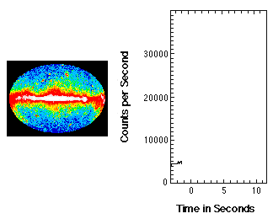

Slide 4
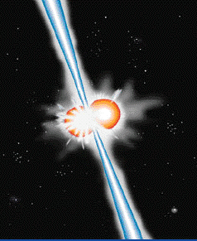
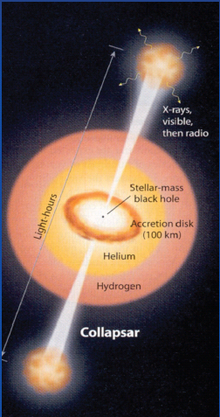
伽玛暴的分类基本背景
Kouveliotou et al. 1993

Slide 5
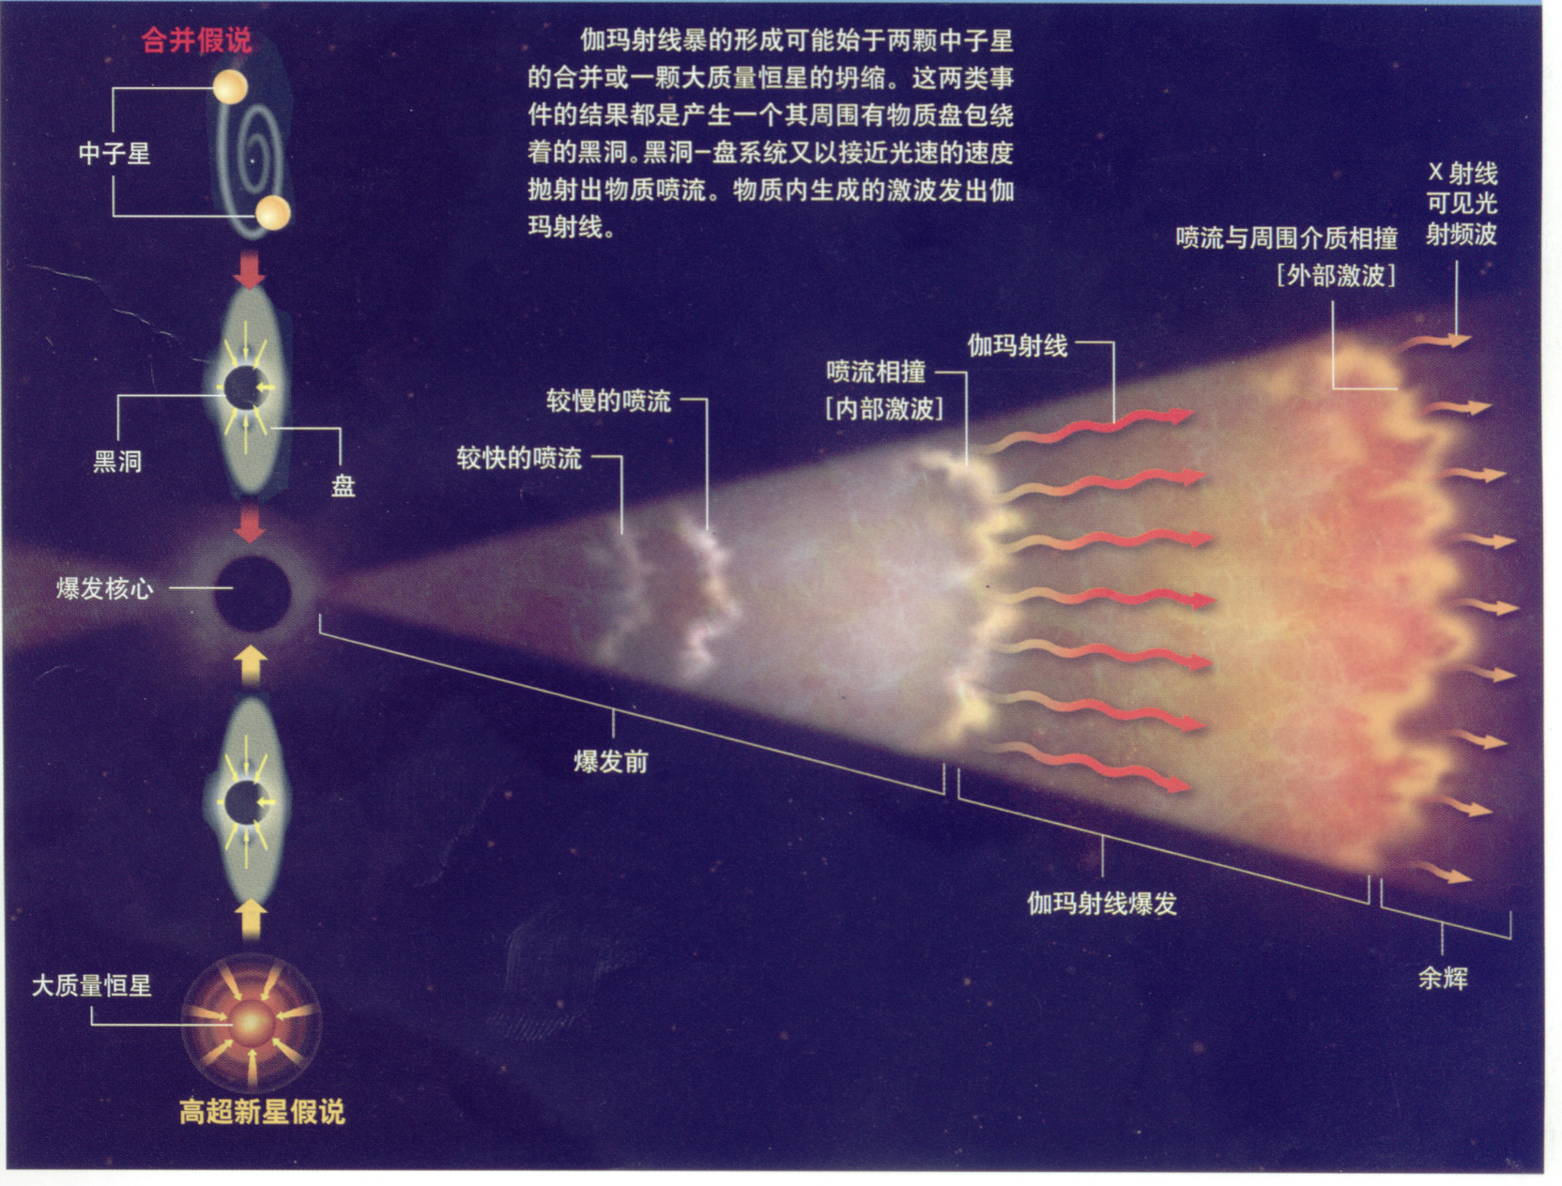
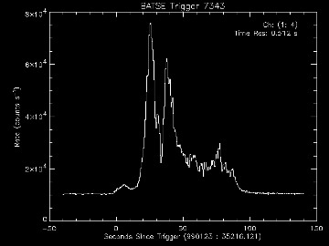
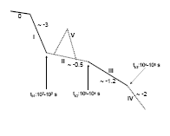
伽玛暴的火球模型

Slide 6
X射线余辉特征
Ⅰ：快速衰减阶段
Ⅱ：缓慢衰减阶段
Ⅲ：正常衰减阶段
Ⅳ：喷流拐折阶段
Ⅴ：X射线燿发成分

Slide 7
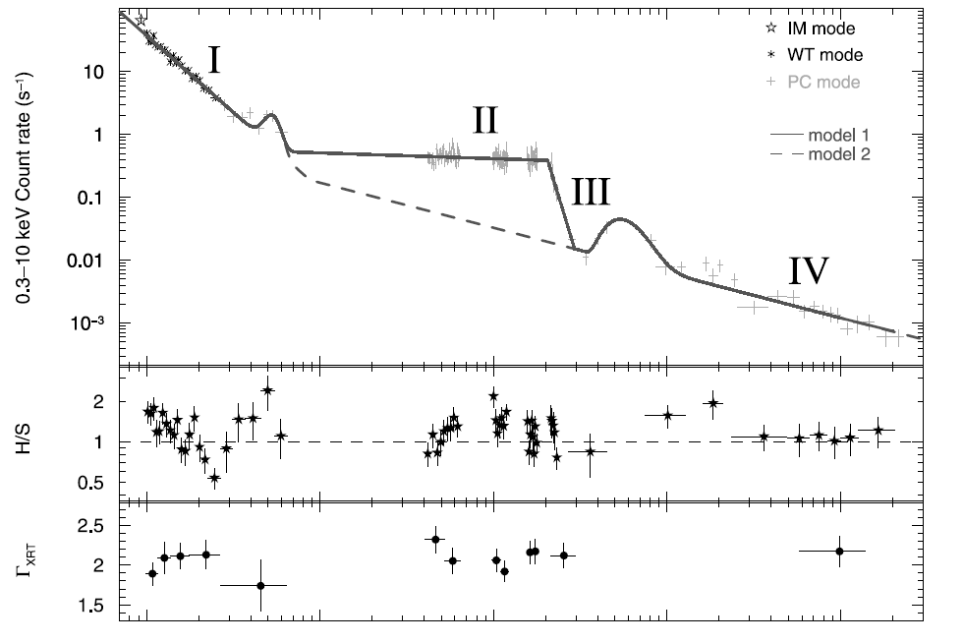

越来越多人开始讨论认为磁星作为伽玛暴的中心引擎之一
Troja et al., 2007；Chen et al.,2017；Lv et al., 2014，2015，2017；
Xie et al., 2020；Du 2020

Slide 8
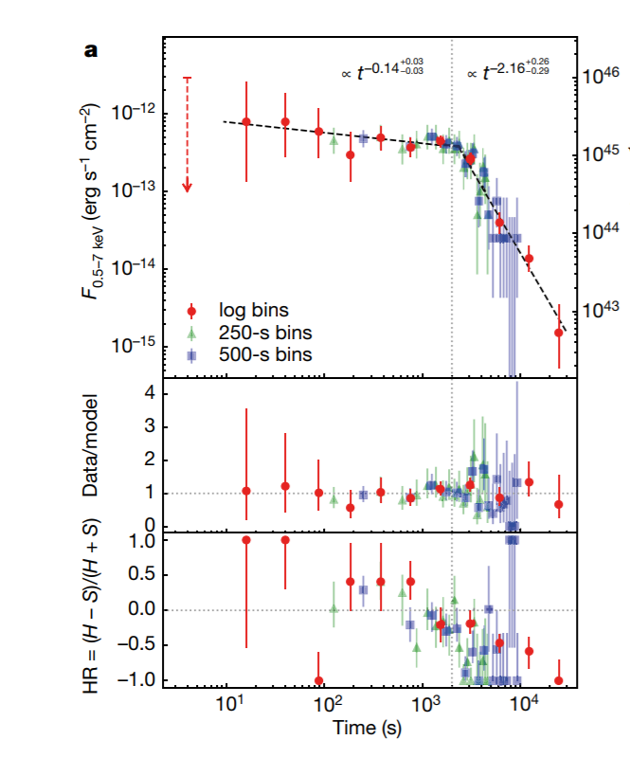
Xue et al. 2019

Slide 9
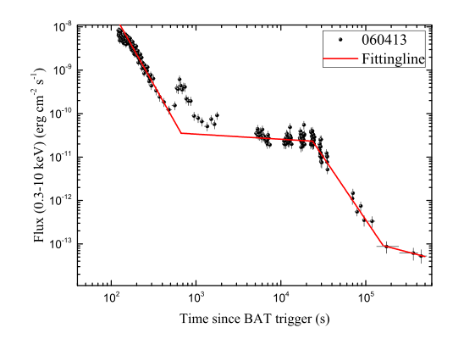
磁星模型
稳态
稳态
-2
磁星spindown 过程
小于-3
非稳态
非稳态

Slide 10
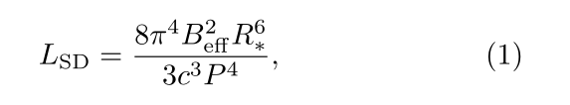
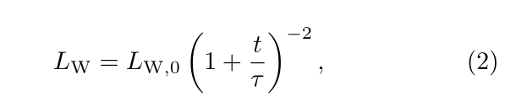
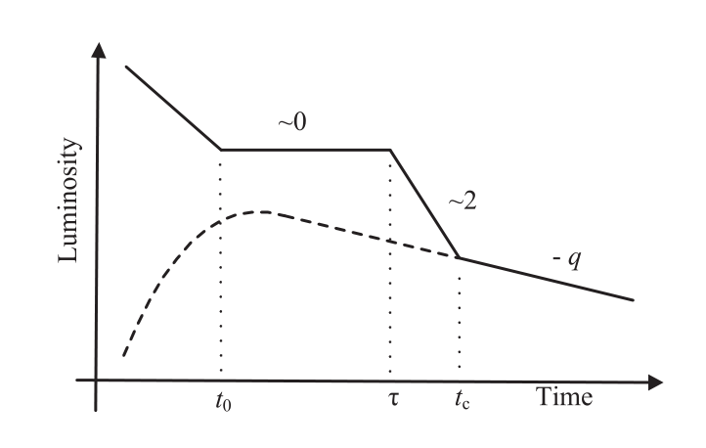

spindown + jet

Slide 11
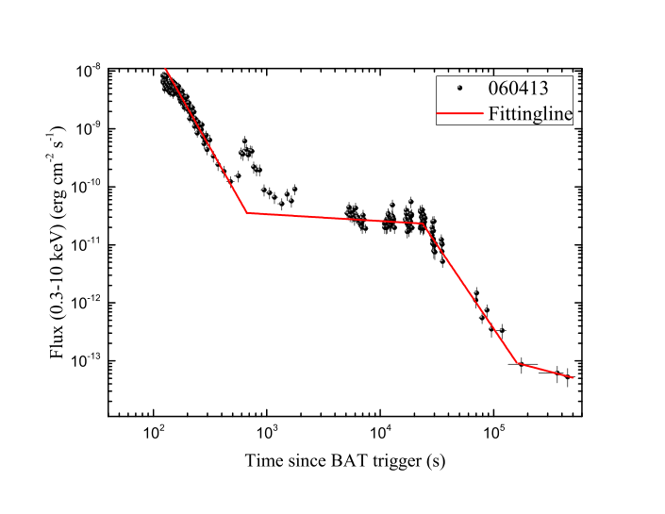
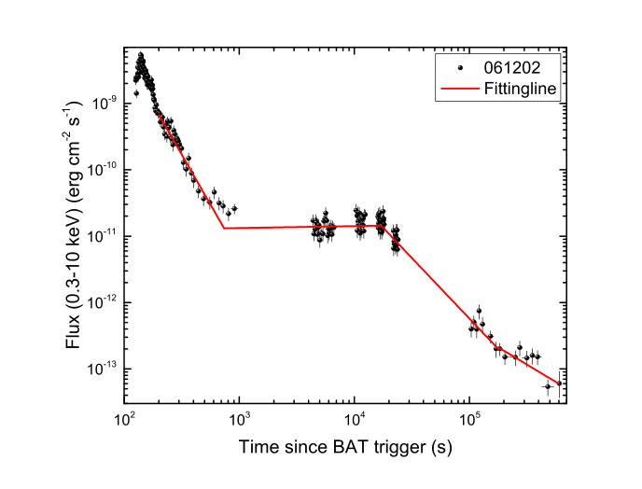
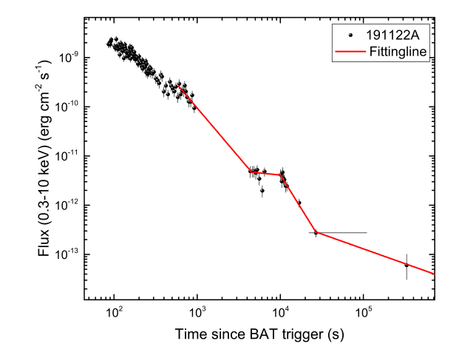
Samples

Slide 12
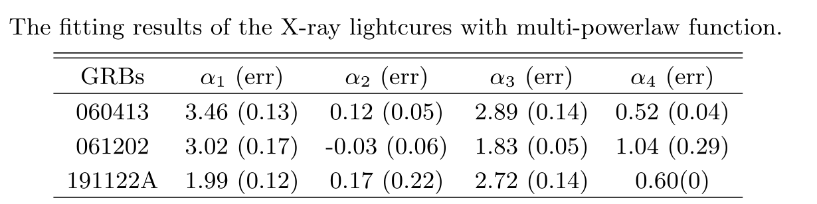
Samles

Slide 13
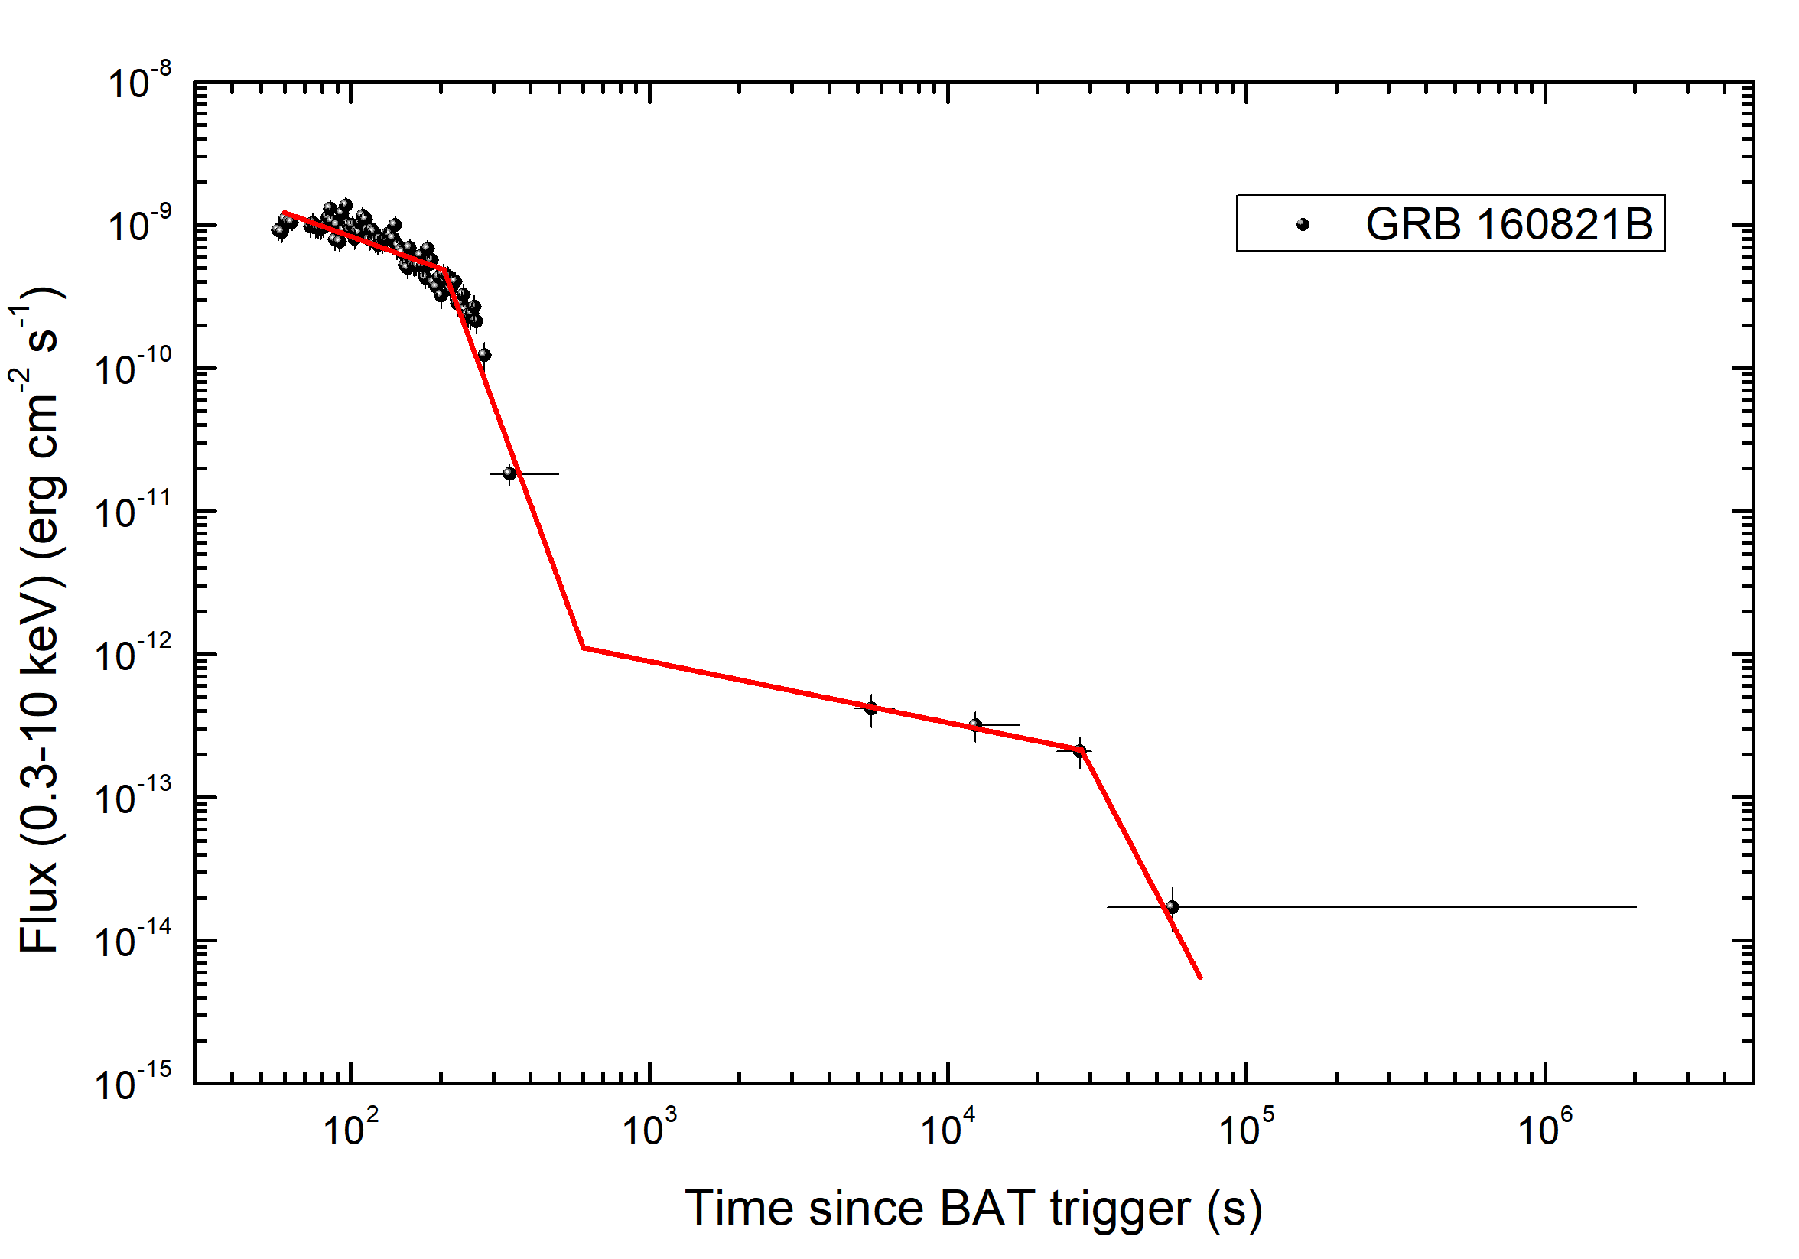

GBR 160821B
5.21E-9
1.72E-11

Slide 14
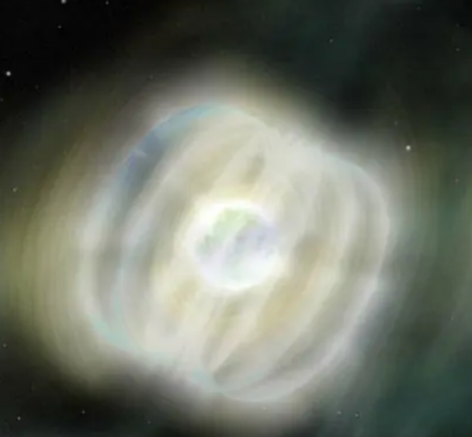
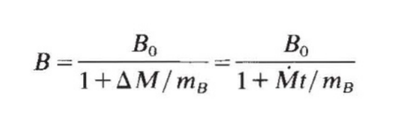

磁星的磁掩埋

Slide 15
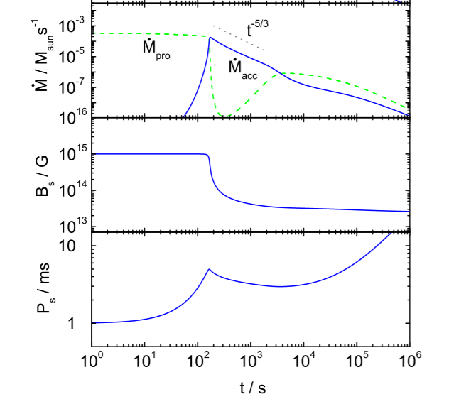
Li,Yu et al. 2020

Slide 16
结论
稳态的磁星spindown过程可以解释带有X射线平台余辉的伽玛暴
如GRB160821B之类的短伽玛暴可以用磁掩埋理论解释

Slide 17
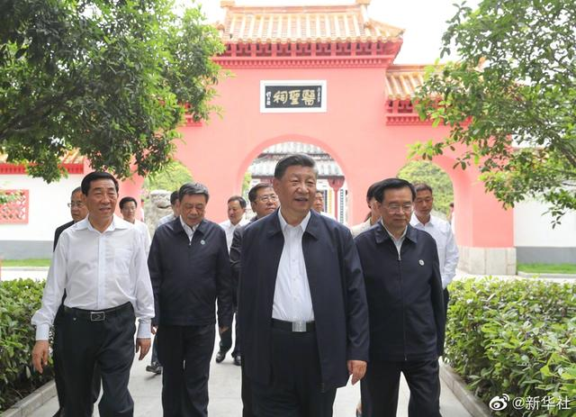
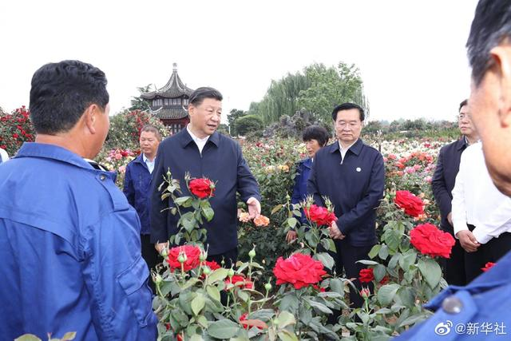
视察医圣祠
视察月季园

Slide 18

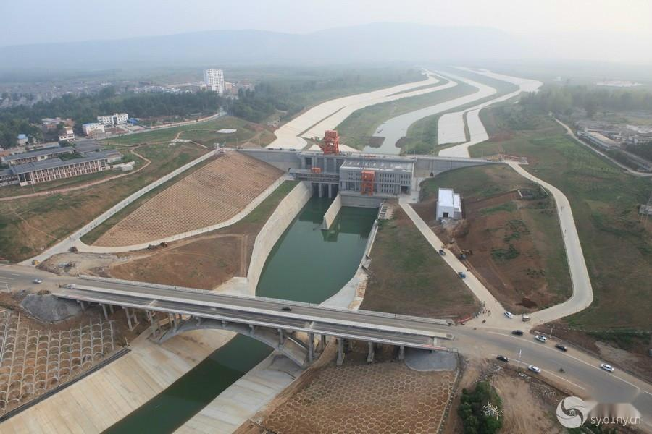
南水北调工程的水源地

Slide 19

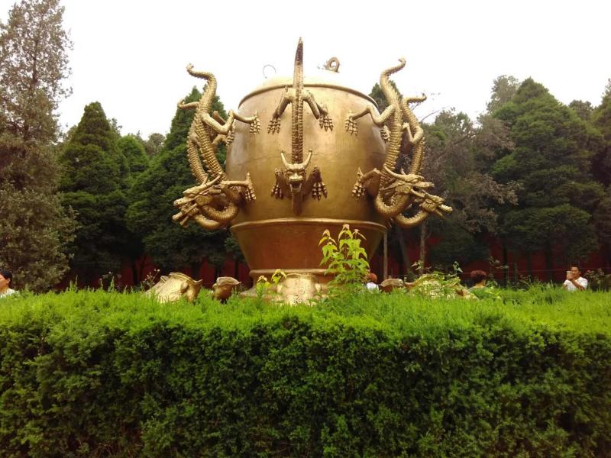
卧龙岗上的武侯祠

Slide 20
欢迎各位南阳师范学院指导工作！
谢谢！

